Slide 1
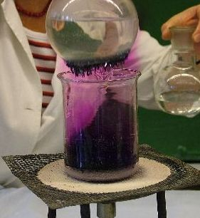
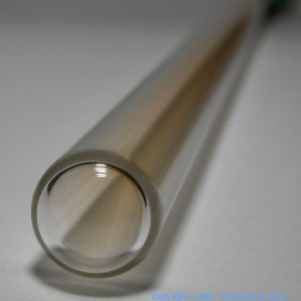
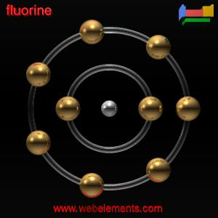
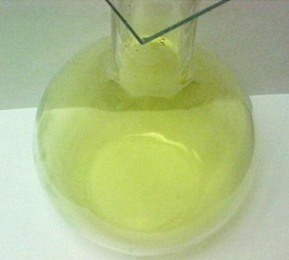
Halogény
Prvky 17.skupiny
VII.A podskupiny

Slide 2
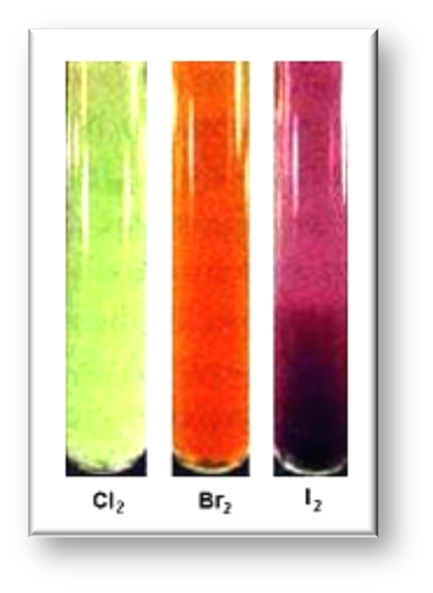

Fluór F
Chlór Cl
Bróm Br
Jód I
Astát At
p⁵ prvky
majú podobné vlastnosti
spoločný triviálny názov halogény
hals = soľ
genao = tvorím
sú veľmi reaktívne
v prírode sa vyskytujú len v zlúčeninách

Slide 3
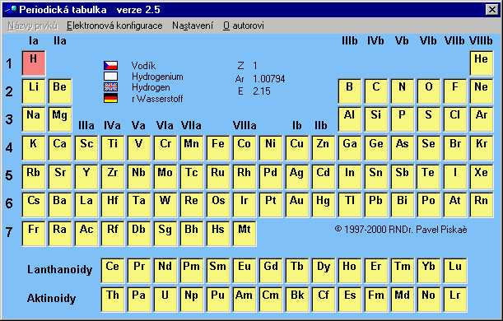
Postavenie v PSP
VII
A

Slide 4
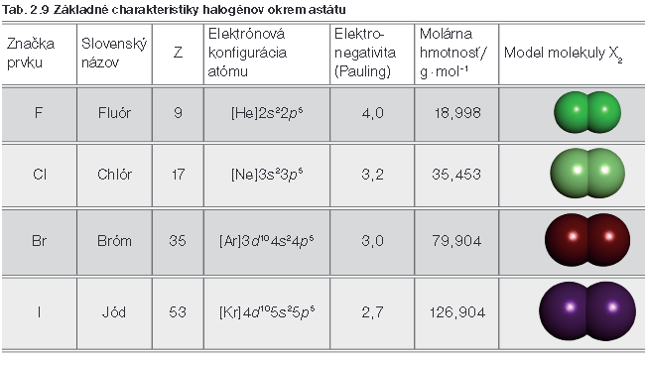

Slide 5
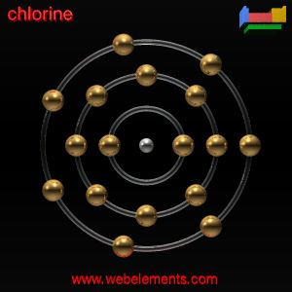
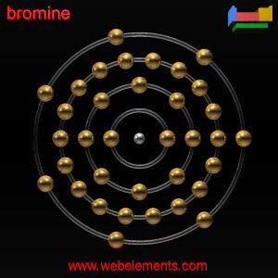
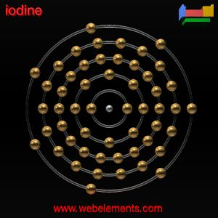
Štruktúra atómov halogénov
fluór
chlór
M
bróm
N
L
L
K
K
-vo valenčnej vrstve majú __elektrónov,
2e-_v orbitály __ a ___e- v orbitály___
-rovnaký majú počet e- val. vrstvy
-líšia sa tým, ktorá je tá valenčná
Pr. u F –je to 2.(L), Cl-tretia(M), Br-4.(N)
1s² 2s² 2p⁵
jód
O

Slide 6
Všeobecné vlastnosti
vytvárajú dvojatómové zlúčeniny X₂ (F_{2,} Cl_{2,} Br_{2,} I₂)
maximálne kladné oxidačné číslo prvkov VII.A (17.skupiny) je __________
všetky sú toxické
veľmi reaktívne
vyskytujú sa iba v zlúčeninách!!!!!
? Ktoré prvky, ktoré sa nachádzajú iba v zlúčeninách sme spomínali?
_____________________________________

Slide 7
všetky halogény sú nekovy
majú vysoké hodnoty elektronegativity
najvyššiu má __________ X( )=______
stabilnú elektrónovú konfiguráciu nadobúdajú
prijatím/odovzdaním ____e- ?????
-vytvárajú anión X⁻ (F⁻,Cl⁻,Br⁻, I⁻)

Slide 8
Fyz.vlastnosti, výskyt a význam halogénov
v prírode sa pre ich reaktívnosti voľné nie sú
výskyt:
A)rozpustené súčasť morskej vody
B) viazané v halogenidoch (minerály):
fluorit CaF₂ (kazivec),
halit NaCl (kamenná soľ)
sylvín KCl

Slide 9

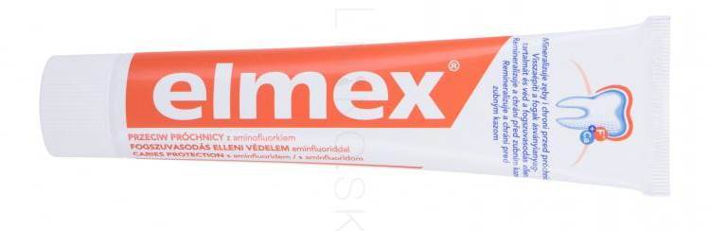
prenikavo zapáchajúci plyn
zelenožltej farby
pri zasiahnutí pokožky-ťažké popáleniny
rozpúšťa sklo
nachádza sa v zubnej sklovine, kostiach
nadbytok fluóru v organizme - krehkosť a morfologické zmeny kostí a zubov
fluoridy sú súčasťou zubných pást - bránia metabolizmu ústnej mikroflóry, čím zabraňujú vzniku zubného kazu a spevňujú zubnú sklovinu.

Slide 10
Chlór Cl₂ chloros = žltozelený
žltozelený, zapáchajúci jedovatý plyn,
leptá sliznicu a dráždi dýchacie cesty, bojový plyn
používa sa na dezinfekciu pitnej vody, bielenie papiera a textilu, na výrobu farieb, rozpúšťadiel, liekov, plastov (PVC), na výrobu HCl
je v kuchynskej soli NaCl
Cl - regulácie osmotického tlaku a acidobázickej rovnováhy v organizme
viazaný v HCl - prítomný v žalúdočnej šťave ako vodný roztok HCl s c = 0,01 mol · dm^{–3}, pH = 2
úlohu pri trávení,
zmes chloridu a chlórnanu sodného (tzv. bieliaci lúh)
+chem.vzorec:________________________________
zmes chloridu a chlórnanu vápenatého tzv. chlórové vápno
+chem.vzorec:________________________________

Slide 11
Chlór ako zbraň
Prudko jedovaté vlastnosti chlóru boli zneužité v I. svetovej vojne.
22.apríla 1915 nemecká armáda cisára Vilhelma II. pri rieke Ypres v Belgicku použila na útok proti francúzskym vojakom na západnom fronte plynný chlór. Hoci ho vypustili iba na päť minút, jeho účinky boli otrasné. 15 000 francúzskych vojakov sa otrávilo, z toho 5 000 zomrelo.

Slide 12
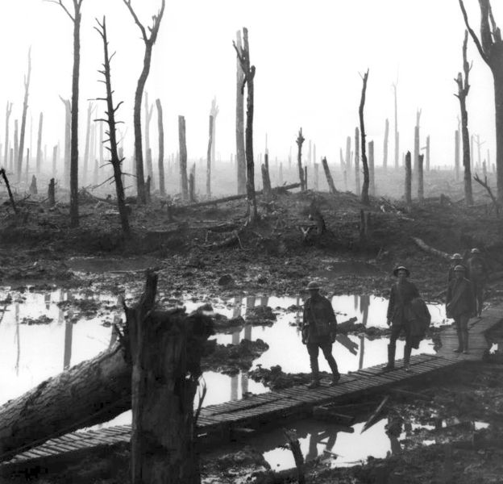
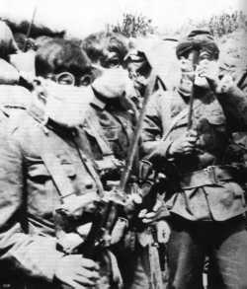
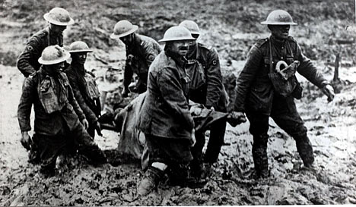
Ypres 1915

Slide 13
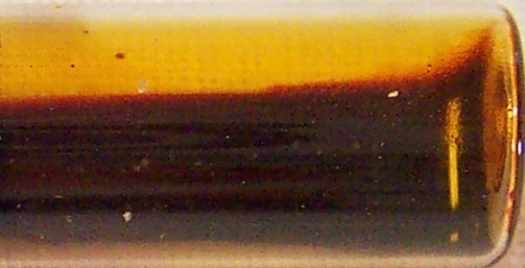
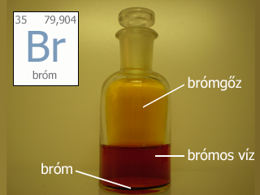
Bróm Br₂ bromos = zápach
červenohnedá, ťažká kvapalina veľmi nepríjemného zápachu
leptá pokožku
vyparuje sa už pri izbovej
teplote
pary silne leptajú sliznice a dráždia na kašeľ (základ slzotvorných plynov)
používa sa na výrobu liekov a farbív
e súčasťou dezinfekčného prostriedku Ajatínu.
bromidy sú súčasťou liekov sedatív

Slide 14
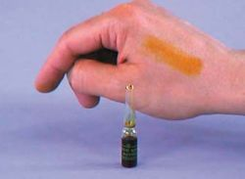
Jód I₂ iodes = fialové pary
je to sivočierna tuhá látka, vo vode sa málo rozpúšťa
pri zohrievaní sublimuje (premena tuhého skupenstva na plynné, opak je desublimácia)
roztok jódu v liehu je jódová tinktúra
je súčasťou hormónu tyroxínu, nedostatok jódu v tele zapríčiňuje poruchy štítnej žľazy – jej zväčšenie=STRUMA
obsahujú ho morské riasy

Slide 15
Jodid sodný a jodid draselný sú účinnými látkami niektorých očných kvapiek.
Chlorečnany a chloristany sa používajú v pyrotechnike na výrobu výbušnín. Chlorečnany sa používajú aj na výrobu zápaliek, sú obsiahnuté v hlavičke zápalky

Slide 16
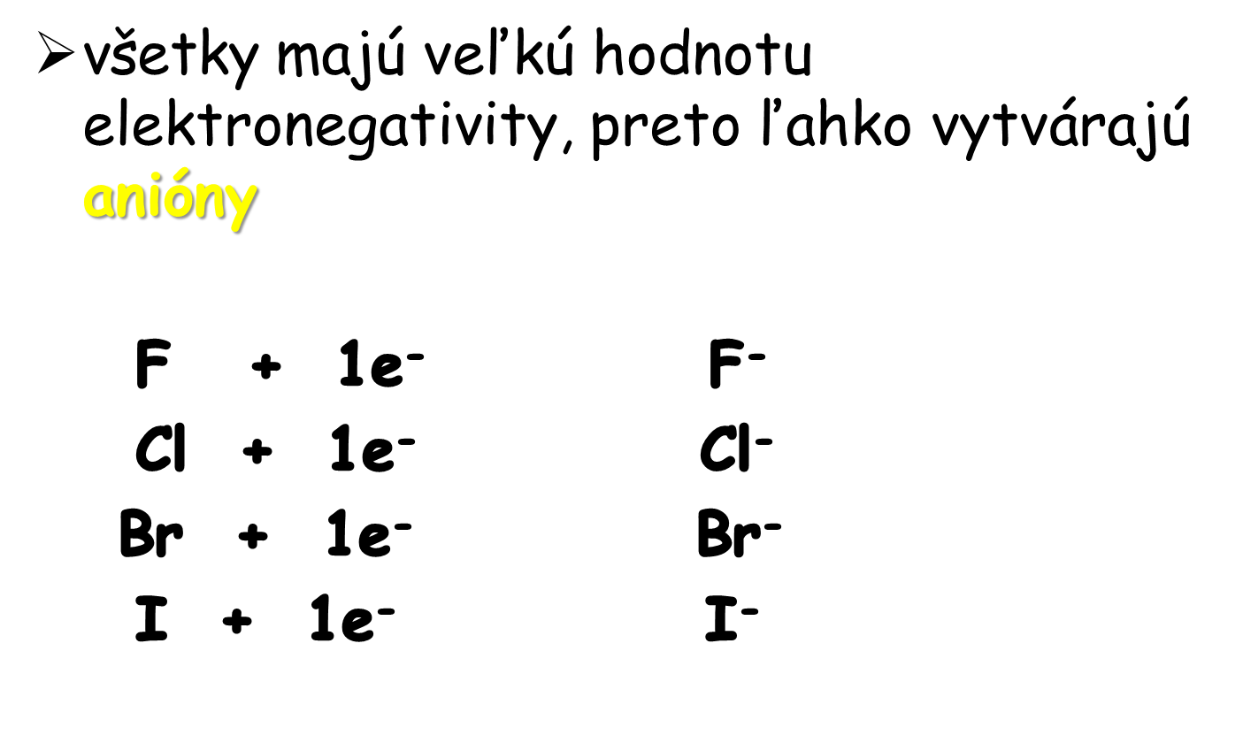
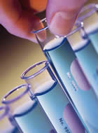
Reaktivita halogénov

Slide 17
Halogény reagujú s alkalickými kovmi a s vodíkom
chlór reaguje so sodíkom za vzniku chloridu sodného
Cl₂ + 2 Na 2 NaCl
reakciou chlóru s vodíkom vzniká chlorovodík
Cl₂ + H₂ 2 HCl

Slide 18

Úloha 1
zapíš chemickými rovnicami reakcie fluóru, brómu a jódu s ďalšími alkalickými kovmi
zapíš reakcie fluóru, brómu a jódu s vodíkom
Úloha 2

Slide 19

